Slide 1

Unit 16
Seasons and the weather
Lesson 1 - Period 1

Slide 2


01
Warm-up and Review

Slide 3

PROJECT PRESENTATION

Slide 4








Slide 5

PROJECT PRESENTATION

Slide 6
02
Look, listen and repeat.

Slide 7

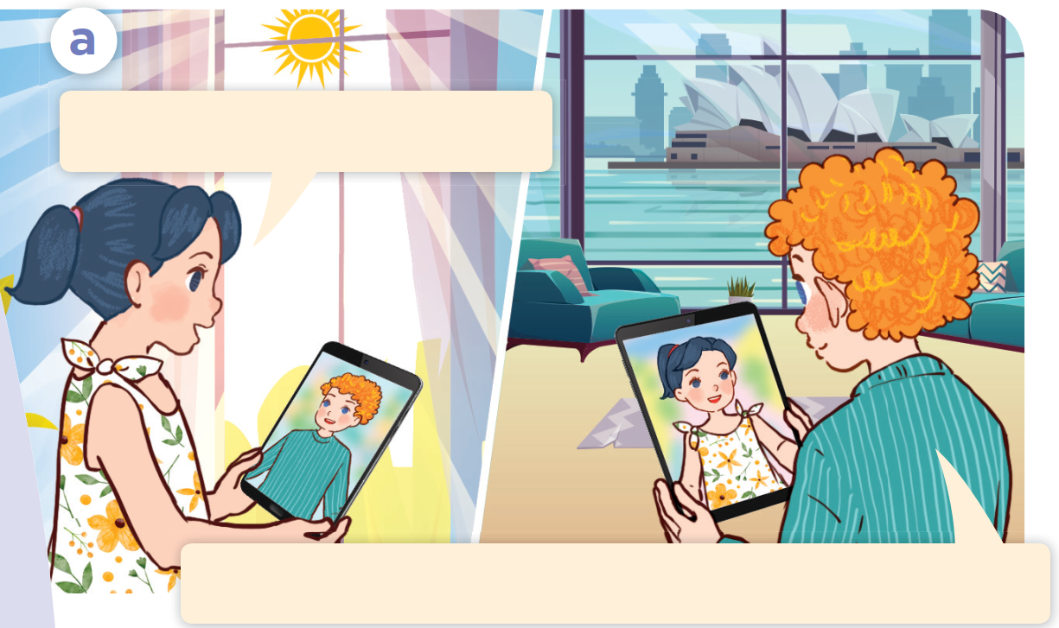
Look, listen and repeat.

Slide 8
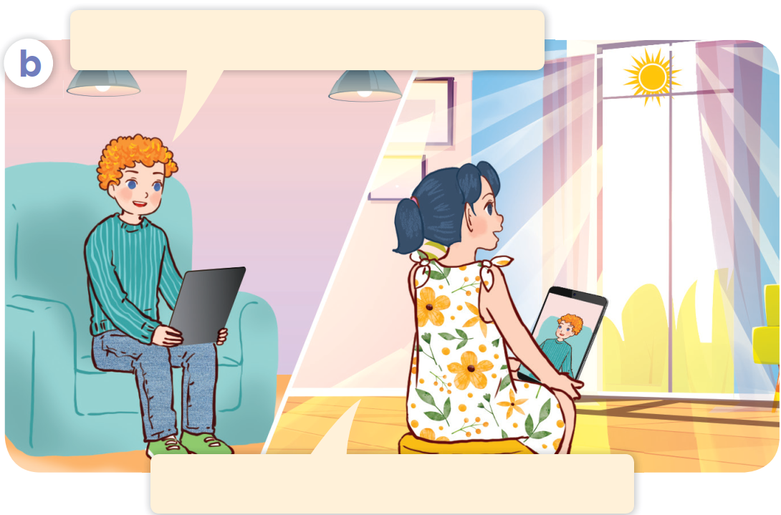
Look, listen and repeat.

Slide 9
Look, listen and repeat.

Slide 10
Look, listen and repeat.
Hi, Bill. Is it cold there?
Yes, it is. It’s winter in Sydney, you know.
Notes:
Nháy vào hội thoại để nghe lại âm thanh từng câu.

Slide 11
Look, listen and repeat.
How’s the weather in Ha Noi?
It’s very hot. It’s summer here.
Notes:
Nháy vào hội thoại để nghe lại âm thanh từng câu.

Slide 12
Look, listen and repeat.
How’s the weather in Ha Noi?
Hi, Bill. Is it cold there?
Yes, it is. It’s winter in Sydney, you know.
It’s very hot. It’s summer here.

Slide 13

How’s the weather in Ha Noi?
It’s very hot. It’s summer here.

Slide 14


_________
_________

Slide 15
03
Listen, point and say.

Slide 16




Listen, point and say.

Slide 17
Listen, point and say.
summer / hot

Slide 18

Listen, point and say.
autumn / cool

Slide 19

Listen, point and say.
winter / cold

Slide 20

Listen, point and say.
spring / warm

Slide 21

How’s the weather
In Ha Noi in ____?
It’s ____.

Slide 22

Listen, point and say.
How’s the weather
in Ha Noi in summer?
It’s hot.
summer / hot

Slide 23

Listen, point and say.
How’s the weather in Ha Noi in autumn?
It’s cool.
autumn / cool

Slide 24
Listen, point and say.
How’s the weather in Ha Noi in winter?
It’s cold.
winter / cold

Slide 25


Listen, point and say.
How’s the weather in Ha Noi in spring?
It’s warm.
spring / warm

Slide 26
How’s the weather in Ha Noi in ____?
summer / hot
autumn / cool
It’s ___.
winter / cold
spring / warm

Slide 27
04
Let’s talk.

Slide 28

Let’s talk.
How’s the weather in Ha Noi in _____?
_____.

Slide 29


How’s the weather
in Ha Noi in ___?
_____.

Slide 30

How’s the weather
in Ha Noi in ___?
______.

Slide 31

How’s the weather
in Ha Noi in ___?
______.

Slide 32

How’s the weather
in Ha Noi in ___?
_____.

Slide 33
05
Fun corner and Wrap-up

Slide 34


Slide 35


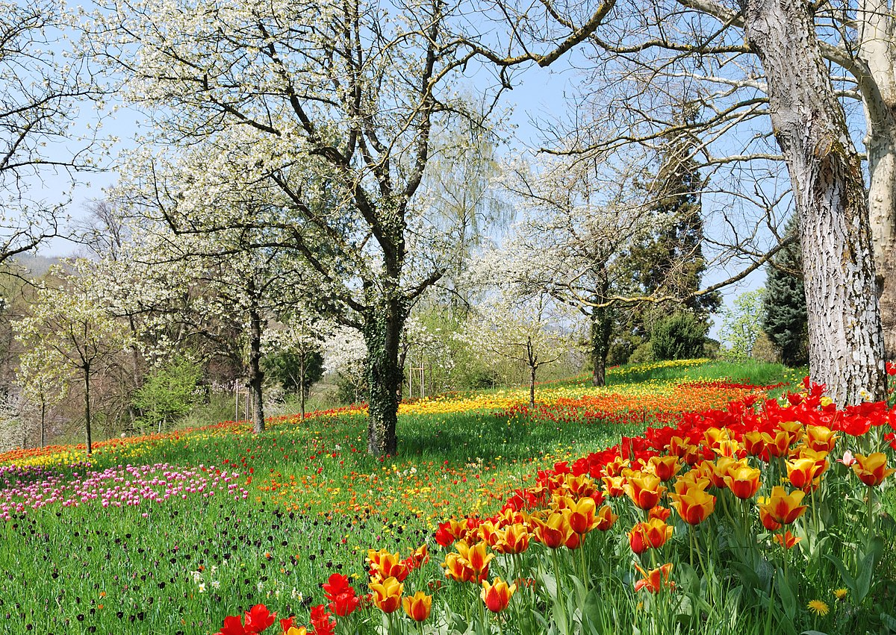
1
2
Answer
4
3
spring
Notes:
Nháy chuột vào từng ô chữ để làm biến mất mảnh ghép tương ứng.
Nháy vào nút answer để mở tất cả các mảnh ghép

Slide 36

1
2
Answer
4
3
winter
Notes:
Nháy chuột vào từng ô chữ để làm biến mất mảnh ghép tương ứng.
Nháy vào nút answer để mở tất cả các mảnh ghép

Slide 37

1
2
Answer
4
3
summer
Notes:
Nháy chuột vào từng ô chữ để làm biến mất mảnh ghép tương ứng.
Nháy vào nút answer để mở tất cả các mảnh ghép

Slide 38

1
2
Answer
4
3
autumn
Notes:
Nháy chuột vào từng ô chữ để làm biến mất mảnh ghép tương ứng.
Nháy vào nút answer để mở tất cả các mảnh ghép

Slide 39


Very Good!

